Slide 1
《整除分块》分析
杭州学军中学 郎思轲

Slide 2

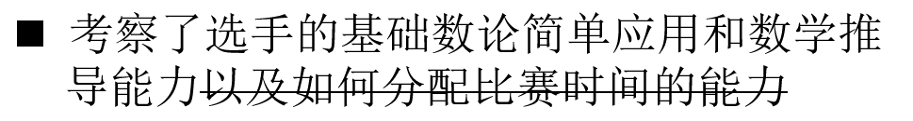

Slide 3
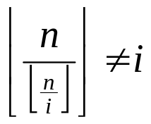
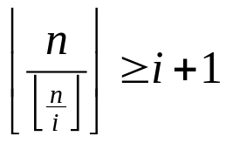
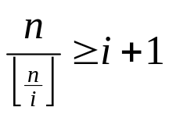
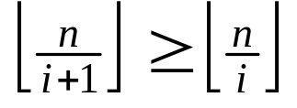
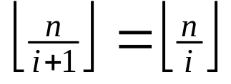
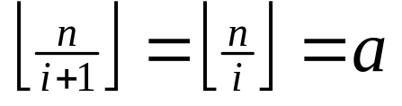

正整数 i 没有出现在数列中的充要条件是

Slide 4



使得正整数 i 没有出现在数列中的n的值：
[0,i-1]
[i+1,2i-1]
[2i+2,3i-1]
[3i+3,4i-1]
...
与
可以拼接

Slide 5
答案的表：
f(40)
7
7
9
9
9
8
8
8
7
10
9
9
9
9
8
8
10
10
10
10
9
2
3
2
3
3
4
4
3
5
4
4
5
5
5
4
6
6
5
5
7
f(20)

Slide 6
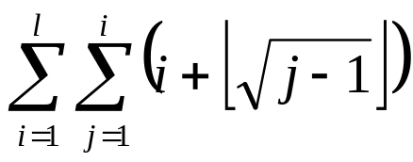
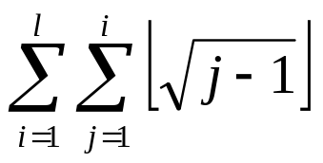
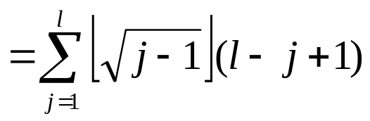
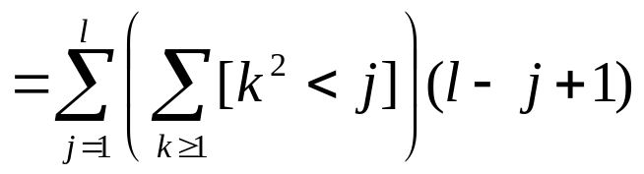
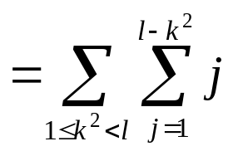
如何快速计算
分成奇数等差数列段和偶数等差数列段计算
最后的零碎段单独计算
以奇数等差数列段为例：
注意各种细节即可

